Slide 1
সকল শিক্ষার্থীকে
শুভেচ্ছাও স্বাগতম

Slide 2
শিক্ষক পরিচিতি
মোরশদ আলম
সহকারি শিক্ষক
আলেকজান্ডার পাইলট বালিকা উচ্চ বিদ্যালয়, রামগতি, লক্ষ্মীপুর। 01815678283
Email – mn.morshed.bd@gmail.com

Slide 3
পাঠ পরিচিতি
শ্রেণি : অষ্টম
বিষয় : বাংলা ১ম পত্র
সময় : ৪০ মিনিট
তারিখ : ২৫/০২/২০২০

Slide 4
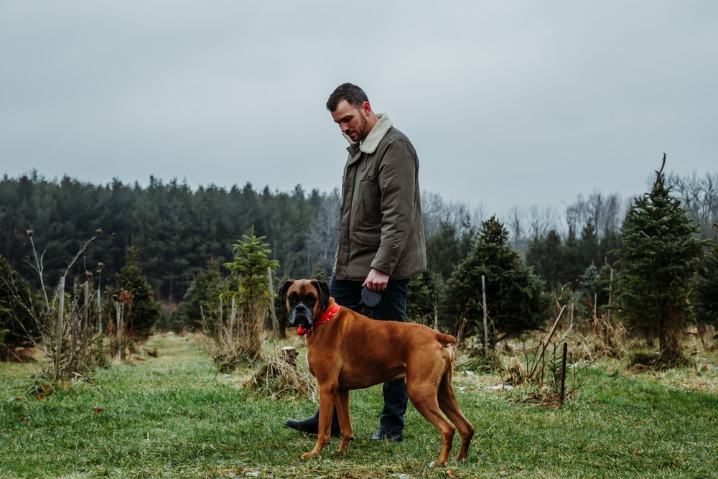
মানসিক প্রস্তুতি

Slide 5
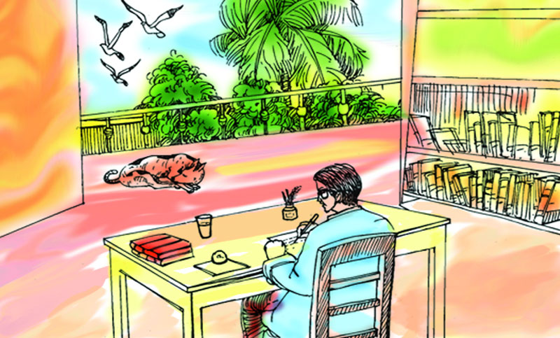
আজকের পাঠ
অতিথির স্মৃতি
শরৎচন্দ্র চট্টোপাধ্যায়

Slide 6
শিখনফল
১ . শরৎচন্দ্র চট্টোপাধ্যায় সম্পর্কে বর্ণনা করতে পারবে
২ . আতিথ্যের মর্যাদা লঙ্ঘন করে সে আরামে নিশ্চিন্তে বসে আছে কেন তার কারণ ব্যাখ্যা করতে পারবে
৩ . লেখক দেওঘরে কেন গিয়েছিল বর্ননা করতে পারবে
৪. মানবেতর পশুর প্রতি আচরণ কেমন হবে তা বলতে পারবে।

Slide 7
লেখক পরিচিতি
শরৎচন্দ্র চট্টোপাধ্যায়

Slide 8
জন্ম – ১৮৭৬
তিনি কালজয়ী কথাশিল্পী নামে খ্যাত
মৃত্যু – ১৯৩৮
উপন্যাস – পল্লীসমাজ, দেবদাস, শ্রীকান্ত, গৃহদাহ, পদের দাবী, শেষপ্রশ্ন
জন্মস্থান – পশ্চিমবঙ্গের হুগলি জেলার দেবানন্দপুর গ্রামে
জীবনী
বাংলা সাহিত্যের সবচেয়ে জনপ্রিয় লেখক হয়েছিলেন বাঙালি পাঠকের আবেগকে যথাযত রূপায়ন করে।
কলকাতা বিশ্ববিদ্যালয় – জগত্তারিণী স্বর্ণপদক
ঢাকা বিশ্ববিদ্যালয় – ডি লিট
১৯০৭ সালে ভারতী পত্রিকায় বড়দিদি উপন্যাস প্রকাশিত হয় ।
পেশা –জীবিকার সন্ধানে রেঙ্গুনে অবস্থান করেন ১৯০৩-১৯১৬ পর্যন্ত

Slide 9
একক কাজ
১ . শরৎচন্দ্র চট্টোপাধ্যায় কোথায় জন্মগ্রহণ করেন ?
২ . লেখকের রচিত ৩টি উপন্যাসের নাম বল ।
৩ . বড়দিদি উপন্যাস কোন পত্রিকায় প্রকাশিত হয়?
৪ . জগত্তারিণী স্বর্ণপদক কোন প্রতিষ্ঠান দিয়েছিল ?

Slide 10
সমাধান
১ । পশ্চিমবঙ্গের হুগলি জেলার দেবানন্দপুর গ্রামে
২ । পল্লীসমাজ, দেবদাস, শ্রীকান্ত
৩ । ভারতী
৪ । কলকাতা বিশ্ববিদ্যালয়

Slide 11
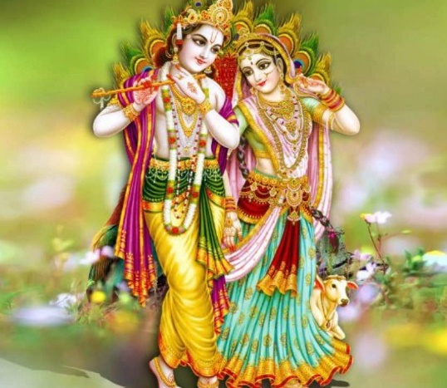
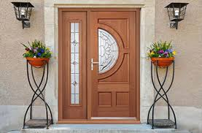
শব্দার্থ ও টীকা
ঈশ্বরের স্তুতি বা প্রার্থনামূলক গান
ভজন
দোর
দুয়ার বা দরজা
লতাপাতা আচ্ছাদিত বৃত্তকার স্থান বা উপবন
কুঞ্জ

Slide 12
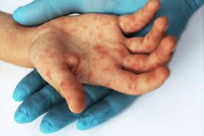
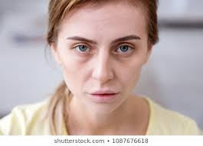
শব্দার্থ ও টীকা
শোথ জাতীয় রোগ, যাতে হাত পা ফুলে যায়
বেরিবেরি
পাণ্ডুর
ফ্যাকাশে
মালিনী
মালির স্ত্রী

Slide 13
জোড়ায় কাজ
২টি করে বাক্য রচনা কর – বেরিবেরি, কুঞ্জ, পাণ্ডুর, মালিনী ও ভজন ।

Slide 14
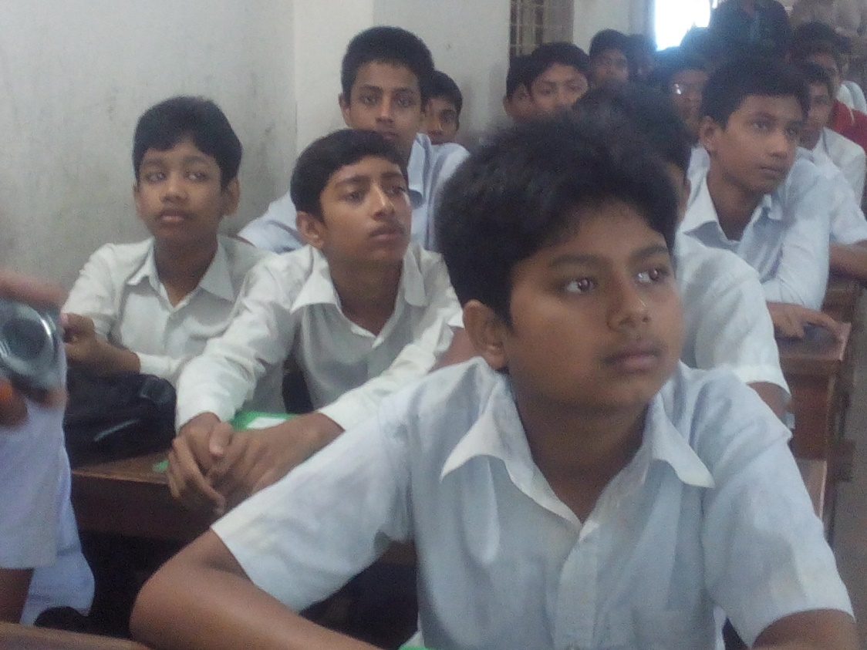
সরব পাঠ

Slide 15
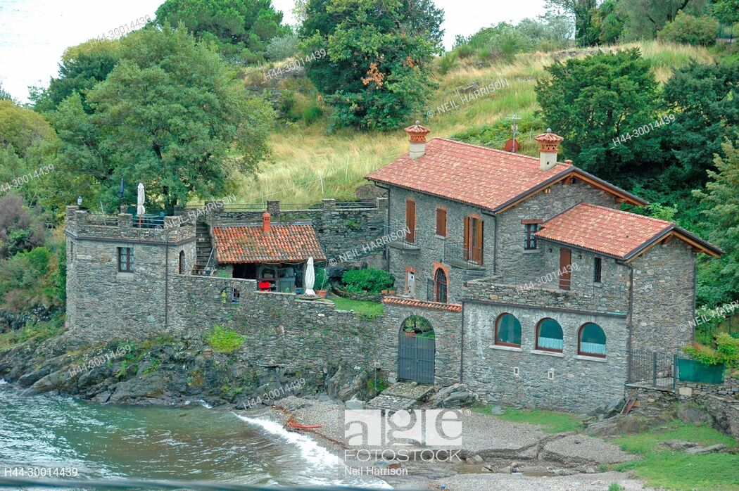
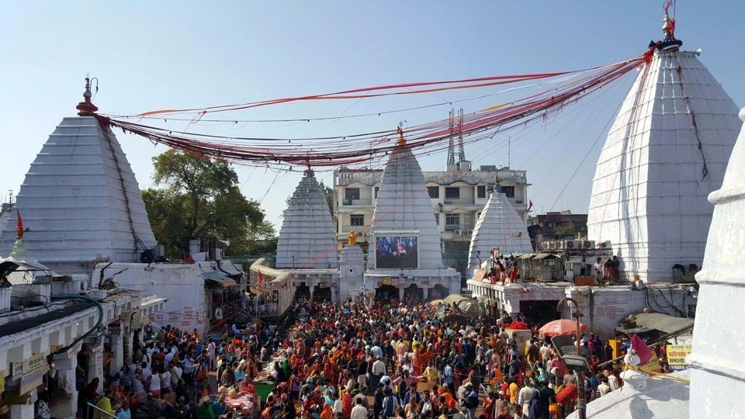
বায়ু পরিবর্তন
চিকিৎসকের আদেশে দেওঘরে এসেছিলাম বায়ু পরিবর্তনের জন্যে। বায়ু পরিবর্তনে সাধারণত যা হয়
সেও লোকে জানে, আবার আসেও। আমিও এসেছি।
প্রাচীর ঘেরা বাগানের মধ্যে একটা বড় বাড়িতে থাকি। রাত্রি তিনটে থেকে কাছে কোথাও একজন গলাভাঙা একঘেয়ে সুরে ভজন শুরু করে, ঘুম ভেঙে যায়, দোর খুলে বারান্দায় এসে বসি।

Slide 16
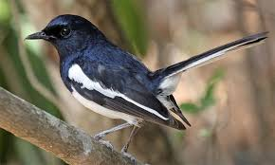
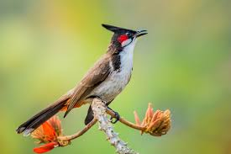
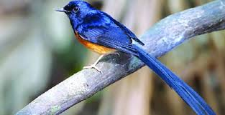
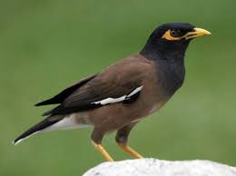
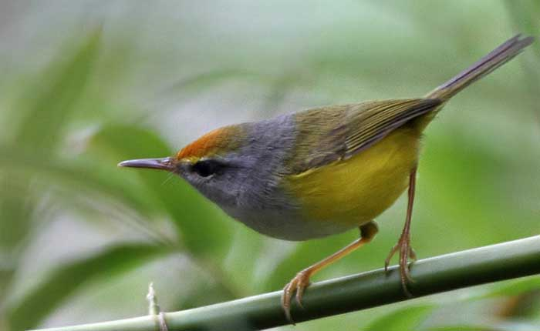
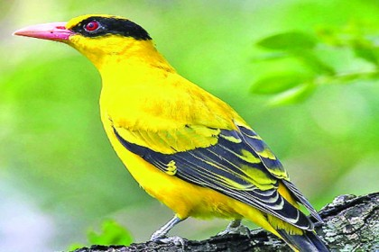
তিন দিনের দিন আবার দুটিকে ফিরে আসতে দেখে মনে হলো যেন সত্যিকার একটা ভাবনা ঘুচে গেল।
দোয়েল
বুলবুলি
শ্যামা
শালিক
টুনটুনি
বেনে বৌ

Slide 17
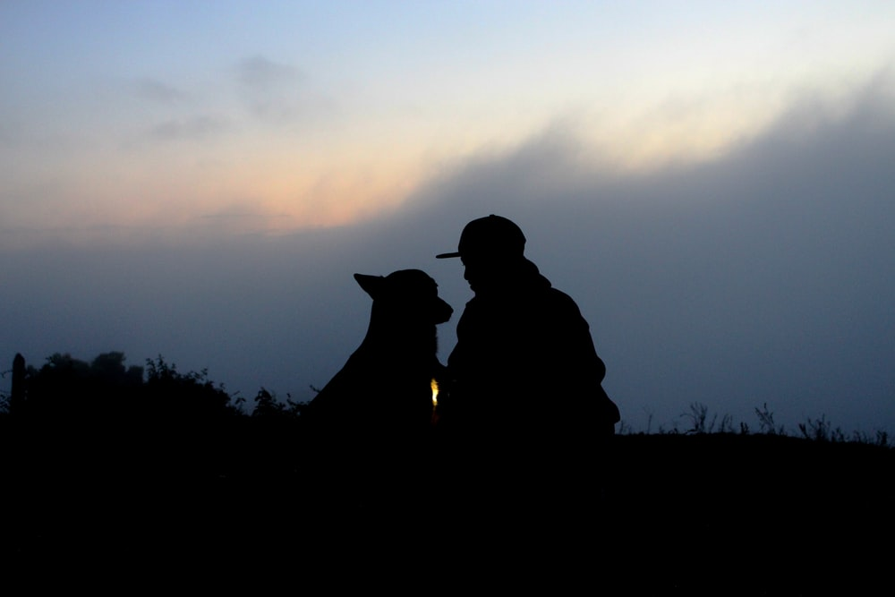
গোপনে আমার কাছে কী একটা নালিশ ও জানাতে চায়।

Slide 18
ট্রেন ছেড়ে দিলে, বাড়ি ফিরে যাবার আগ্রহ মনের মধ্যে কোথাও খুঁজে পেলাম না । হয়ত, ওর চেয়ে তুচ্ছ জীব শহরে আর নেই! কেবলই মনে হতে লাগল, অতিথি আজ ফিরে গিয়ে দেখবে বাড়ির লোহার গেট বন্ধ, ঢোকবার জো নেই! পথে দাঁড়িয়ে দিন-দুই তার কাটবে, হয়ত নিস্তব্ধ মধ্যাহ্নের কোন ফাঁকে লুকিয়ে উপরে উঠে খুঁজে দেখবে আমার ঘরটা।

Slide 19
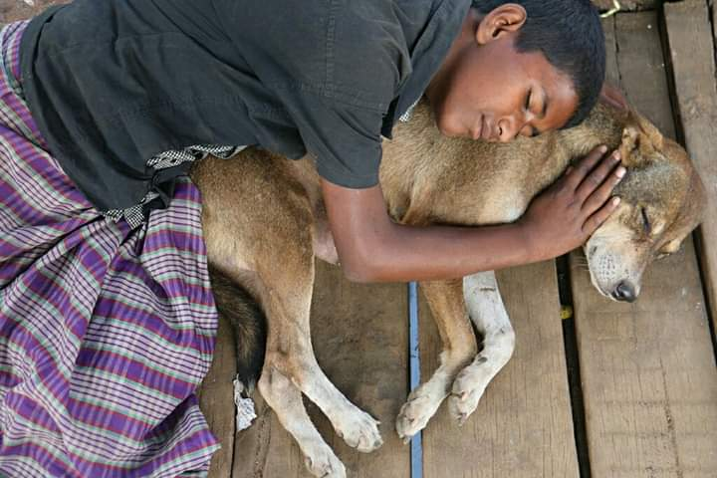
দলীয় কাজ
মানবেতর প্রাণীর প্রতি আমাদের আচরণ কেমন হবে? দশটি বাক্য লেখ ।

Slide 20
মূল্যায়ন
লেখক কোথায় বায়ু পরিবর্তন করতে গিয়েছিলেন ?
অতিথির স্মৃতি গল্পে কয়টি পাখির নাম উল্লেখ আছে ?
লেখকের কাছে গোপনে কী নালিশ জানাতে এসেছিল ?
শরৎচন্দ্র চট্টোপাধ্যায়কে বাংলা সাহিত্যের কী বলা হয় ?

Slide 21
বাড়ীর কাজ
তোমার অভিজ্ঞতা থেকে একটি ভ্রমণ কাহিনী লেখ ।

Slide 22
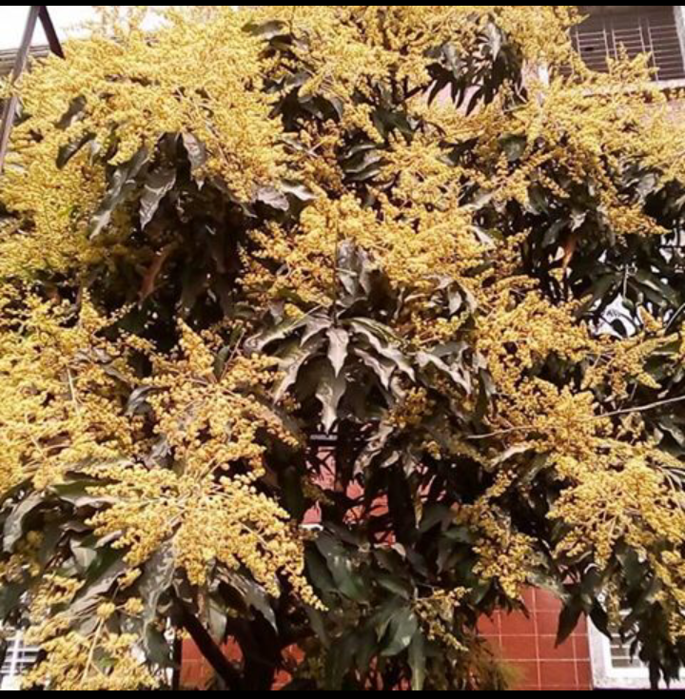
সবাইকে ধন্যবাদ

